Slide 1
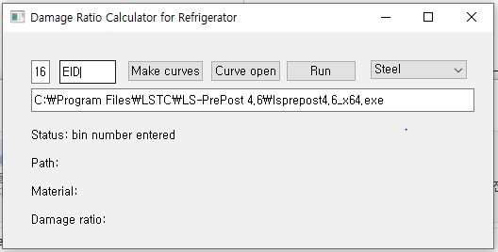
사용방법
Bin number
Element ID
LS Post directory
■ 크게 2가지 방법..
1) Local PC에 d3plot이 있는 경우 → 폴더선택하여 damage ratio 계산
2) Local PC에 Lspost에서 뽑은 curve가 있는 경우 → curve선택하여 damage ratio 계산

Slide 2
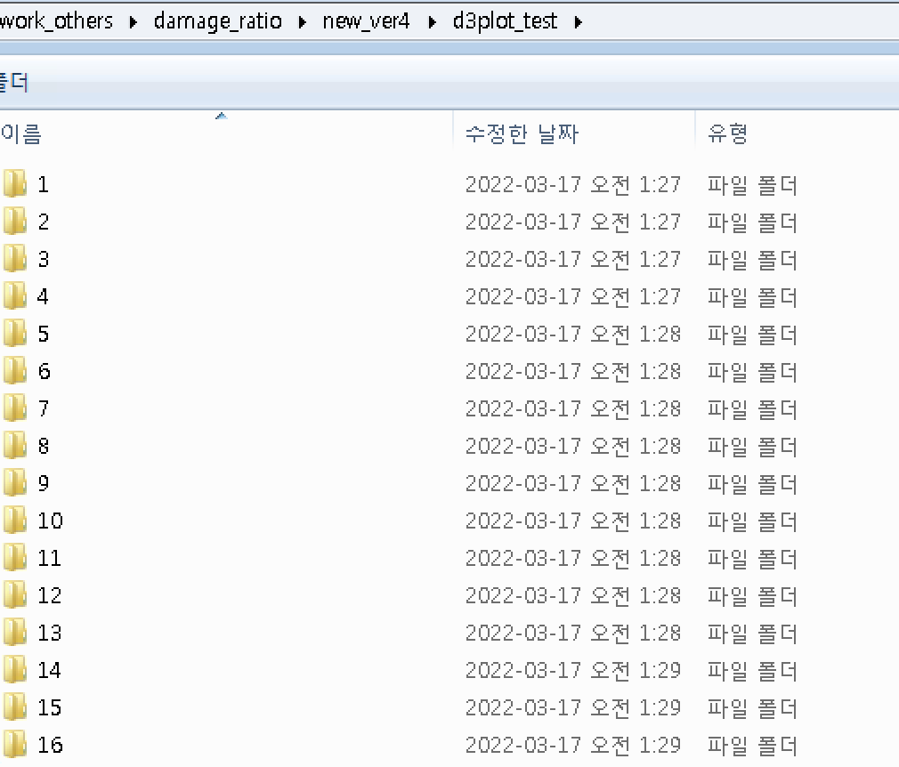
방법1. Local PC에 d3plot이 있는 경우
Bin number
Element ID
LS Post directory
Bin 개수 입력 (기본:16개로 지정되어있음, 변경할경우 입력후 엔터 → Status에 bin number entered 메시지 뜸)
계산할 EID 필수입력 (반드시 shell요소를 선택)
LS post directory 입력
Make curves → d3plot이 있는 상위 폴더를 선택
Material 선택 (기본적으로 steel이 선택되어있음)
Run (d3plot에서 EID에 해당하는 요소의 vonMises stres를 lower, upper 각각 뽑아낸 후 damage ratio비교하여 큰 값을 표시
Ex)
a. level별로 숫자로 구분되어있는 폴더가 있어야함 1~16
b. Make curves → 상위 폴더인 d3plot_test를 선택

Slide 3
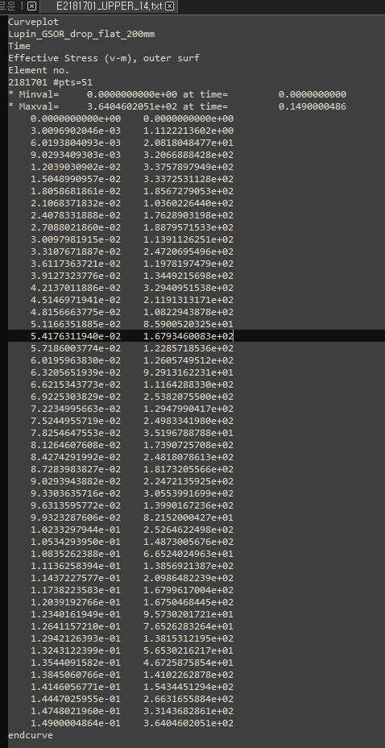
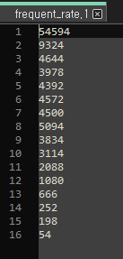

방법2. lspost에서 뽑은 curve가 있는 경우
Bin 개수 입력, EID입력, LS Post위치 지정 필요없음
Curve open → curve 파일 선택 (선택 개수에 따라 bin이 자동으로 결정됨) → curve file에 번호인덱스 필요 (ex. Oven_stress_curve_01.txt)
Material 선택
Run → 해당 커브에 해당하는 damage ratio만 계산
※ Curve는 반드시 post에서 뽑은 양식이어야 함
Ex)
Curve 개수가 3개 인 경우 (ex. Lv14, lv15, lv16)
→ bin이 3으로 자동 결정됨
Frequent_rate.1 파일을 열어서 아래와 같이 변경필요
14,15,16번째 줄 제외한 나머지 삭제

